Slide 1
DEPARTAMENTO DE CIENCIAS DE LA COMPUTACIÓN
CARRERA DE TECNOLOGÍA EN COMPUTACIÓN
TRABAJO DE TITULACIÓN, PREVIO A LA OBTENCIÓN DEL TÍTULO DE MAGISTER EN GESTIÓN DE SISTEMAS DE INFORMACIÓN E INTELIGENCIA DE NEGOCIOS
TEMA: DESARROLLO DE UN MODELO DE FLUJOS DE DATOS QUE PERMITA IDENTIFICAR EL COMPORTAMIENTO DE LA MORBIMORTALIDAD DEL ADULTO MAYOR ECUATORIANO
Autora: Ing. Malacatus Morocho, Juana Catalina
Director: Msc. Coral Coral, Henry Ramiro
Sangolquí, Agosto 2020

Slide 2
AGENDA
Contexto del Problema
Planteamiento del Problema
Objetivos
Hipótesis y Alcance
Herramientas y técnicas seleccionadas
Propuesta
Resultados Obtenidos
Conclusiones y Recomendaciones
Demostración

Slide 3
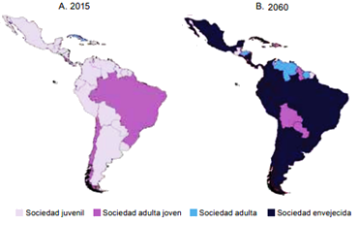
AGENDA
Contexto del Problema
Planteamiento del Problema
Objetivos
Hipótesis y Alcance
Herramientas y técnicas seleccionadas
Propuesta
Resultados Obtenidos
Conclusiones y Recomendaciones
Demostración
Notes:
a nivel mundial Envejecimiento poblacional
Para 2060 población envejecida Comisión - Económica para América Latina y el Caribe CEPAL
America Latina
solo 2 países seguirán presentando características de una sociedad juvenil (Guyana Francesa y Guatemala)
Mayoria de los países de la región presentar una sociedad envejecida

Slide 4
Contexto del Problema
2013
El 45% se encuentra en condiciones de pobreza y extrema pobreza, 42% vive en el sector rural.
ENEMDU 2018
Solo 112.330 adultos mayores es decir únicamente el 8,88% goza de un empleo adecuado o pleno.
2017
Se registraron 114.248 adultos mayores con discapacidad representando al 25,85%.
2013
14,6% de hogares pobres se compone de un adulto mayor viviendo solo, 14,9% son víctimas de negligencia y abandono.
2013
74,3% no posee acceso a la seguridad social contributiva.
2018
65,9% de establecimientos de salud que prestan internación hospitalaria pertenecen al sector privado, y el 27,8% se encuentran en el público.
Un 14,33% de atendidos correspondían a pacientes de 65 años y más
Notes:
En el Título II: Derechos, Capítulo Tercero, Art. 36. de dicha constitución se señala:
…Se considerarán personas adultas mayores aquellas personas que hayan cumplido los sesenta y cinco años de edad Las personas adultas mayores recibirán atención prioritaria y especializada en los ámbitos público y privado, en especial en los campos de inclusión social y económica, y protección contra la violencia.
a pesar de existir la ley del adulto mayor, políticas públicas y estrategias como Médico del Barrio y Mis Mejores Años, se vulnera los derechos
(LOSEP) impone la edad de retiro forzoso del campo laboral, siendo los adultos mayores obligados a vender sus renuncias
La carencia de ingresos económicos repercute en diferentes áreas como: salud, alimentación, seguridad social y vivienda.
costos indirectos como el costo de transporte (escasez de medios de transporte en los sectores rurales) y los medicamentos recetados no disponibles en hospitales
Encuesta Nacional de Empleo, Desempleo y Subempleo (ENEMDU)
sector privado con fines de lucro

Slide 5
AGENDA
Contexto del Problema
Planteamiento del Problema
Objetivos
Hipótesis y Alcance
Herramientas y técnicas seleccionadas
Propuesta
Resultados Obtenidos
Conclusiones y Recomendaciones
Demostración

Slide 6
ASISTENCIA SANITARIA
ENTORNO SOCIAL
Planteamiento del Problema
Iatrogenia
Uso inadecuado de recursos
Abandono
Pobreza
Insuficientes campañas o estrategias de prevención de enfermedades
Costos elevados de rehabilitación
Envejecimiento poblacional
Desempleo
Costos elevados de medicamentos
Detección tardía de enfermedades
Indigencia
Escasa educación alimentaria
Limitada capacitación al personal acerca del cuidado integral, paliativo y geriátrico
Incremento en la demanda – sector público
Fraude
Deterioro de la salud y calidad de vida del adulto mayor
Inequidad
Discriminación
Pérdida de autonomía
Malnutrición
Depresión
Discapacidad - caídas
Incapacidad
Hábitos sedentarios - Aterosclerosis
Hábitos tóxicos
Enfermedades
Deterioro cognitivo
Muerte
ENVEJECIMIENTO INDIVIDUAL SECUNDARIO

Slide 7
AGENDA
Contexto del Problema
Planteamiento del Problema
Objetivos
Hipótesis y Alcance
Herramientas y técnicas seleccionadas
Propuesta
Resultados Obtenidos
Conclusiones y Recomendaciones
Demostración

Slide 8
Objetivos
Objetivo general
Desarrollar un modelo de series temporales que permita identificar el comportamiento de la morbimortalidad del adulto mayor ecuatoriano, a través del análisis de información histórica, referente a egresos de pacientes de establecimientos de salud que prestan internación hospitalaria, para determinar la prevalencia de enfermedades, así como las principales causas de defunción de personas de la tercera edad.

Slide 9
Objetivos específicos
OE1: Realizar una revisión inicial de literatura, sobre la aplicación de series temporales en el estudio de la morbilidad y mortalidad del adulto mayor.
OE2: Recolectar, procesar y analizar las bases de datos disponibles sobre la morbimortalidad del adulto mayor ecuatoriano, a través de las herramientas más propicias.
OE3: Identificar y seleccionar la plataforma más conveniente, para diseñar y generar el modelo.
OE4: Evaluar el modelo propuesto utilizando técnicas estadísticas de validación de minería de datos.

Slide 10
AGENDA
Contexto del Problema
Planteamiento del Problema
Objetivos
Hipótesis y Alcance
Herramientas y técnicas seleccionadas
Solución
Resultados Obtenidos
Conclusiones y Recomendaciones
Demostración

Slide 11
Hipótesis
La creación del modelo de series temporales permitirá determinar el comportamiento de la morbimortalidad del adulto mayor ecuatoriano.
Alcance
Utilizar la información histórica que ofrece el INEC enfocada en estadísticas anuales de egresos hospitalarios así como los informes de las defunciones generales a nivel nacional durante el período 2011-2018.
Análisis de información y selección de la herramienta más propicia para realizar el proceso de ETL y modelado.
Pronosticar la prevalencia de las tres principales causas de morbilidad y mortalidad del adulto mayor durante los años 2019 y 2020.
Brindar datos que permitan a organizaciones, instituciones públicas, privadas o startups enfocarse en este sector vulnerable.

Slide 12
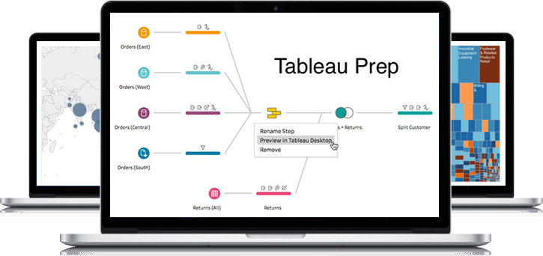
AGENDA
Contexto del Problema
Planteamiento del Problema
Objetivos
Hipótesis y Alcance
Herramientas y técnicas seleccionadas
Propuesta
Resultados Obtenidos
Conclusiones y Recomendaciones
Demostración

Slide 13
Técnicas
(Pérez, 2007)
Regresión
Análisis de la Varianza y Covarianza
Series Temporales
Métodos Bayesianos
Algoritmos genéticos
Clasificación ad hoc
Clasificación post hoc
Asociación
Dependencia
Reducción de la dimensión
Análisis exploratorio
Escalamiento Multidimensional
Proceso Analítico de Transacciones (OLAP)
SQL y herramientas de consulta
Reporting
Predictivas
Descriptivas
Técnicas
Auxiliares
Discriminante
Arboles de decisión
Redes Neuronales
Clustering
Segmentación
Descubrimiento
Técnicas de minería de datos
Verificación
Notes:
Análisis y pronóstico
serie temporal se puede definir como un conjunto ordenado de mediciones en un intervalo de tiempo

Slide 14
Revisión inicial de literatura
Múltiples estudios aplicando series temporales – times series
Atención médica
Atención crítica
Diagnóstico y tratamiento de enfermedades respiratorias y crónicas cómo:
diabetes, cáncer, hipertensión, insuficiencia cardiaca, lesiones renales, fibrilación auricular, accidentes cerebrovasculares, tuberculosis, campylobacteriosis, etc.
.
Biblioteca digital | Número de Artículos
Google scholar | 8710
Springer | 2817
Scopus | 285
ACM Digital Library | 92
IEEExplore | 47
Scielo | 8
Notes:
Al efectuar la revisión inicial de literatura no se encuentra estudios específicos de la aplicación de series temporales en la identificación de patrones de comportamiento de la morbimortalidad del adulto mayor ecuatoriano, en forma general con respecto a la morbilidad y mortalidad se obtienen diferentes estudios

Slide 15
Métricas de evaluación:
Métodos:
Asociación Fuzzy, método Naive, suavizado exponencial como el método de Holt, y Holt-Winters (para efectos multiplicativos y aditivos), método CUmulative SUM (CUSUM), el Early Aberration Reporting System (EARS), Box-Jenkins y el promedio móvil integrado autorregresivo (ARIMA).
Especificidad, valor predictivo positivo (VPP), valor predictivo negativo (VPN), error porcentual absoluto medio simétrico (sMAPE), error cuadrático medio (RMSE) y desviación absoluta media (MAD), sin embargo, el Error Porcentual Absoluto Medio (MAPE), es más comúnmente usado en la evaluación del desempeño predictivo.
.
Notes:
Revisión inicial de literatura
Análisis y pronóstico

Slide 16
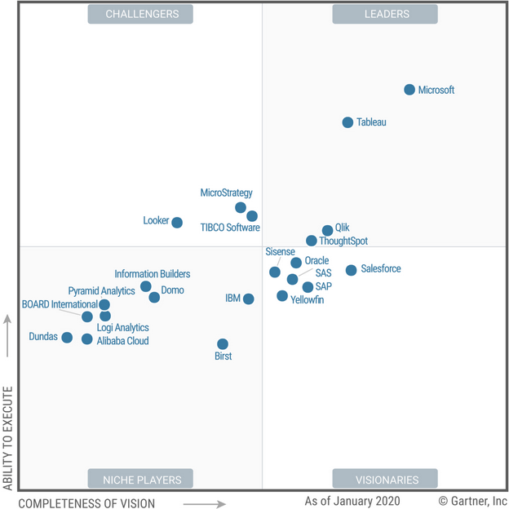
Herramienta analítica seleccionada

Slide 17
Herramienta analítica seleccionada
CARACTERÍSTICAS | POWER BI (MICROSOFT) | TABLEAU | QLIK
Versión de prueba | ✓ | ✓ | ✓
Licencia libre | x | ✓ | x
Multiplataforma (Nube-N, Windows-W, MacOS-M, Linux-L) | N y W | ✓ | N, W y L
Fácil instalación | ✓ | ✓ | ✓
Interfaz amigable | ✓ | ✓ | ✓
Configuración sencilla | ✓ | ✓ | ✓
Conexión a múltiples fuentes de datos y archivos (incluye .sav) | x | ✓ | x
Conversión de datos | ✓ | ✓ | ✓
Filtros | ✓ | ✓ | ✓
Procesamiento ligero de datos en memoria | x | ✓ | ✓
Análisis y procesamiento veloz de grandes volúmenes de información | x | ✓ | ✓
Estadísticas de rápida visualización | ✓ | ✓ | ✓
Predicción incorporada | ✓ | ✓ | ✓
Validación del modelo | ✓ | ✓ | ✓

Slide 18
AGENDA
Contexto del Problema
Planteamiento del Problema
Objetivos
Hipótesis y Alcance
Herramientas y técnicas seleccionadas
Propuesta
Resultados Obtenidos
Conclusiones y Recomendaciones
Demostración

Slide 19
Metodología
Se consideró a la presente investigación con un enfoque cuantitativo y se categoriza como analítica, por ello se realizó un estudio de caso para obtener los resultados correspondientes siguiendo los pasos descritos a continuación:
Definición del caso de estudio
Elaboración de las preguntas de investigación
Localización de las fuentes y recopilación de datos
Análisis e interpretación de resultados
Elaboración del informe

Slide 20
Metodología
Revisión inicial de la literatura
Planteamiento
Criterios de inclusión y exclusión
Grupo de control
Cadena de búsqueda
Selección de estudios
Conclusiones del estado del arte
Desarrollo de la propuesta del modelo se usó CRISP-DM
Fase I. Comprensión del negocio
Fase II. Comprensión de los datos
Fase III. Preparación de los datos
Fase IV. Modelado
Fase V. Evaluación
Fase VI. Despliegue
Notes:
Cross Industry Standard Process for Data Mining en abreviatura CRISP-DM, es una metodología de minería de datos que proporciona una guía del ciclo de vida de un proyecto de análisis de datos y comprende 6 fases principales. Las fases I, II y III sirvieron de apoyo para el cumplimiento del OE2; la fase IV permitió la realización del OE3; y las fases V y VI propiciaron la ejecución del OE4

Slide 21
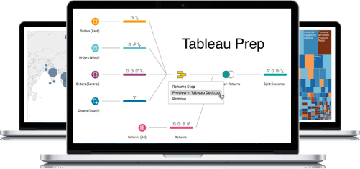
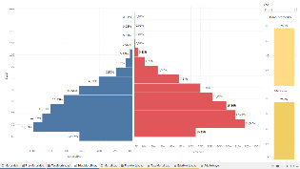
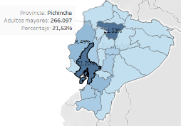
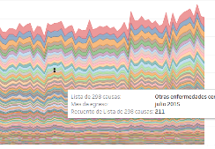
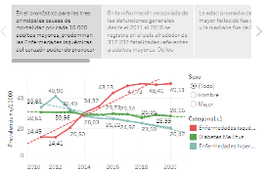
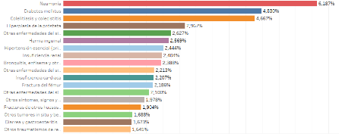
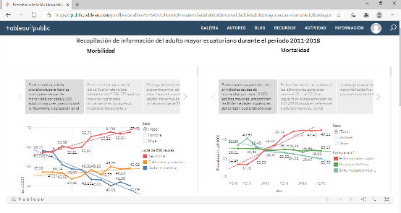
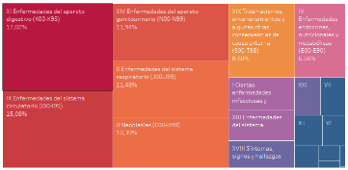
1. Fuentes de datos
2. ETL .tfl
4. Visualización de información
3. Analítica
Notes:
SPSS .sav

Slide 22
Fase I. Comprensión del negocio
Evaluación de la situación actual del caso de estudio
El proceso de envejecimiento difiere de acuerdo a las condiciones sociales, educativas, culturales y económicas. En este estudio se procura aprovechar la información generada por el INEC, en base a los egresos hospitalarios y a las defunciones generales registrados a nivel nacional, se trata de promover el análisis de datos, ya que se encuentra poca información relacionada con este grupo vulnerable, además, se pretende dar una visión general de lo que se ha suscitado con la población del adulto mayor ecuatoriano durante el período 2011-2018, así como dar a conocer las principales causas de morbilidad y mortalidad para los años 2019 y 2020.
Objetivos
Pronosticar la prevalencia de las tres principales causas de morbilidad del adulto mayor durante el 2019 y 2020 por cada 1000 pacientes egresados.
Pronosticar la prevalencia de tres principales causas de mortalidad del adulto mayor durante el 2019 y 2020 por cada 10000 habitantes.

Slide 23
Fase II. Comprensión de los datos
Recopilación inicial de datos
Descripción de los datos
Exploración de los datos
Verificación de calidad de datos

Slide 24
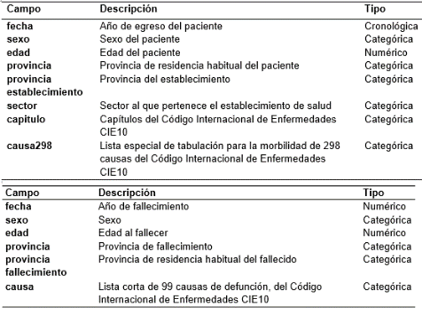
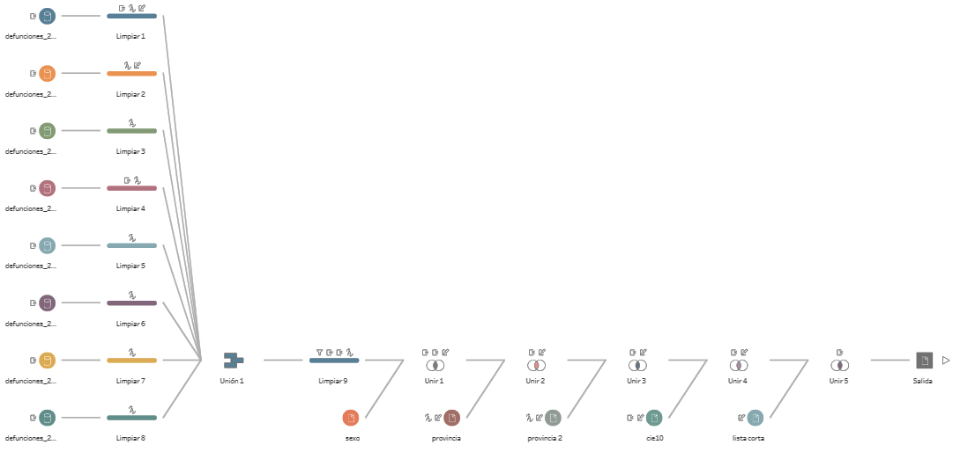
Fase III. Preparación de datos
Selección de datos
Formateo de datos
Estructuración, integración y formateo
Se determinó que los registros atípicos y los valores nulos serán excluidos.

Slide 25
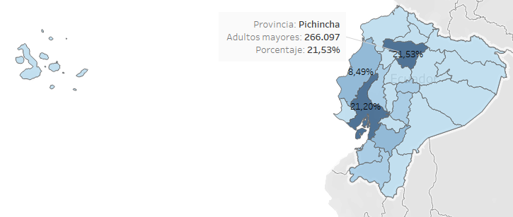
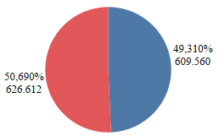
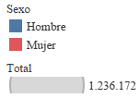
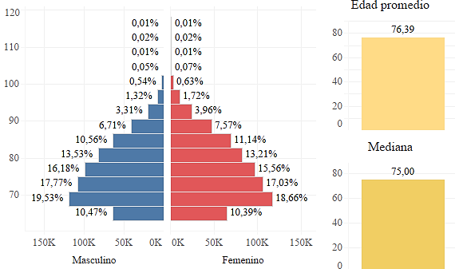
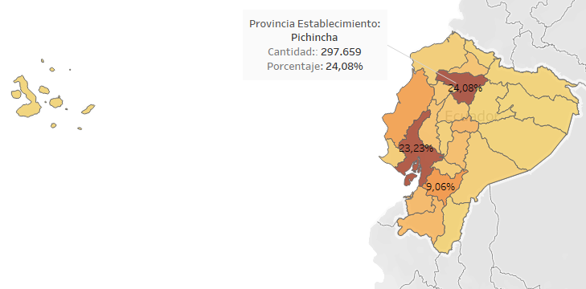
Fase III. Preparación de datos
Análisis preliminar Egresos Hospitalarios - Morbilidad
Residencia
Establecimiento

Slide 26
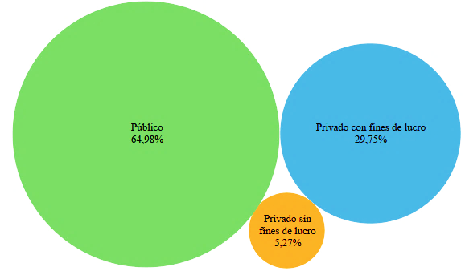
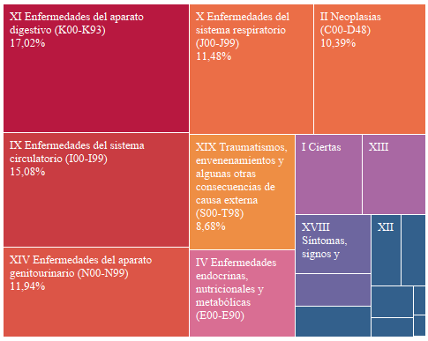
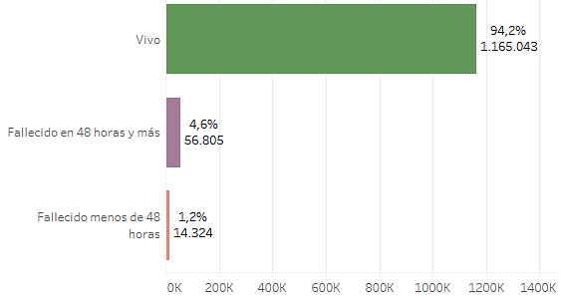
Fase III. Preparación de datos
Análisis preliminar Egresos Hospitalarios - Morbilidad

Slide 27
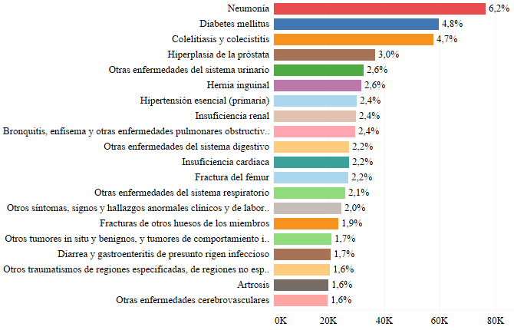
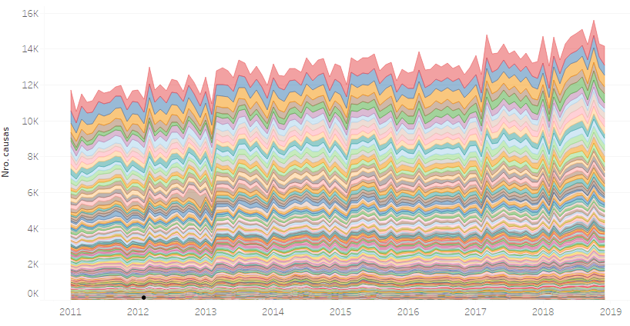
Fase III. Preparación de datos
Análisis preliminar Egresos Hospitalarios - Morbilidad

Slide 28
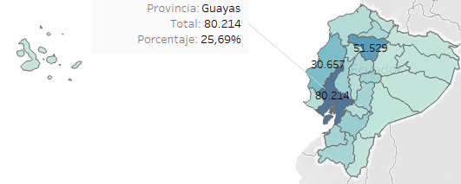
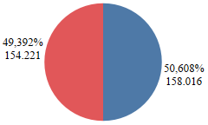
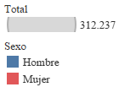
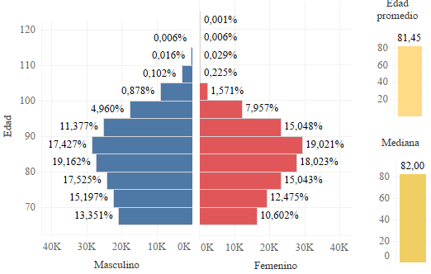
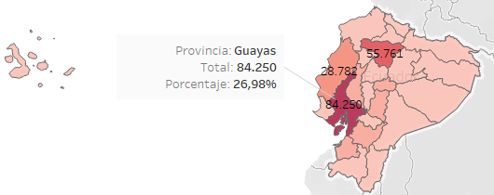
Fase III. Preparación de datos
Análisis preliminar Defunciones - Mortalidad

Slide 29
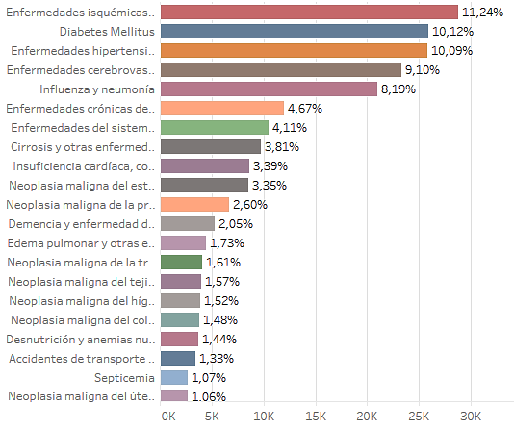
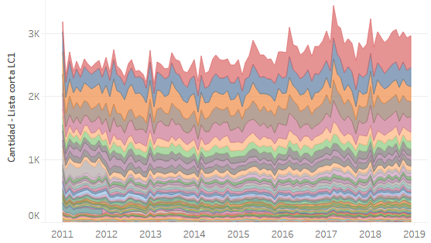
Fase III. Preparación de datos
Análisis preliminar Defunciones - Mortalidad

Slide 30
Fase IV. Modelado
Selección de la técnica de modelado
Selección de atributos para el análisis del algoritmo y construcción del modelo
Evaluación del modelo
Series temporales y método de suavizado exponencial de Holt y Winters, sin considerar la tendencia y con temporada multiplicativa, excepto en el caso de prevalencia de Colelitiasis y colecistitis y las Enfermedades hipertensivas que se usó tendencia aditiva y se excluyó la temporada.
MORBILIDAD
Lista especial de tabulación para la morbilidad de 298 causas de CIE10
Año de egreso del paciente
MORTALIDAD
Lista corta de 99 causas de defunción del CIE10.
Año de fallecimiento
Al evaluar un modelo en Tableau, los posibles valores jerárquicos que se pueden encontrar son: Aceptar, Bueno y Pobre. En este caso todos los modelos tanto de morbilidad como de mortalidad son aceptables.

Slide 31
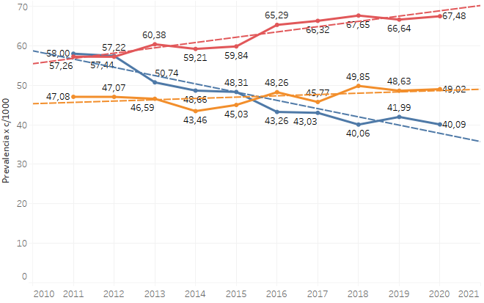
Fase IV. Modelado - Morbilidad
Serie temporal: Anual
Medidas: Prevalencia Morbilidad
Pronóstico hacia delante: 2 períodos (2019 – 2020)
Pronóstico basado en: 2011 – 2018
Ignorar últimos: No se ignoraron períodos
Lista de 298 causas | Modelo |  |  | Coeficientes de suavizado
 | Nivel | Tendencia | Temporada | Alfa | Beta | Gamma
Neumonía | Multiplicativo | Ninguno | Multiplicativo | 0,50 | 0 | 0, 437
Colelitiasis y colecistitis | Aditivo | Aditivo | Ninguno | 0,22 | 0 | 0
Diabetes mellitus | Multiplicativo | Ninguno | Multiplicativo | 0,50 | 0 | 0,50
Prevalencia Morbilidad$=\frac{\left.nro de egresos de adultos mayores por la causa \left(x\right)en el año t∗ 1000(habitantes\right)}{ total de adultos mayores que presentaron morbilidad en el año t}$

Slide 32
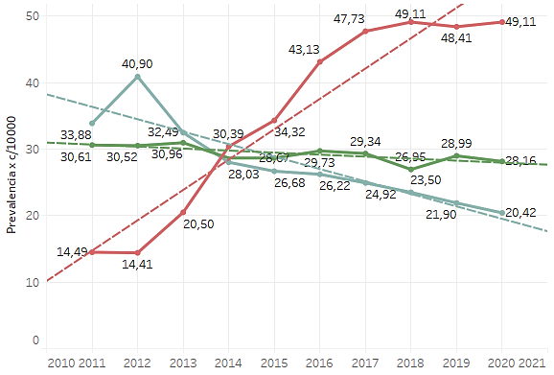
Fase IV. Modelado - Mortalidad
Serie temporal: Anual
Medidas: Prevalencia Mortalidad
Pronóstico hacia delante: 2 períodos (2019 – 2020)
Pronóstico basado en: 2011 – 2018
Ignorar últimos: No se ignoraron períodos
Lista de 99 causas | Modelo |  |  | Coeficientes de suavizado
 | Nivel | Tendencia | Temporada | Alfa | Beta | Gamma
Enfermedades isqué-micas del corazón | Multiplicativo | Ninguno | Multiplicativo | 0,5 | 0 | 0,5
Diabetes Mellitus | Multiplicativo | Ninguno | Multiplicativo | 0,5 | 0 | 0
Enfermedades hiper-tensivas | Aditivo | Aditivo | Ninguno | 0,154 | 0 | 0
Prevalencia Mortalidad$= \frac{\left.nro de muertes de adultos mayores por la causa \left(x\right)en el año t∗ 10000(habitantes\right)}{total de adultos mayores en el año t}$

Slide 33
Fase V. Evaluación
Morbilidad
Lista de 298 causas | Efecto de temporada |  |  |  | Contribución
 | Alto |  | Bajo |  | Tendencia | Temporada | Calidad
Neumonía | 2020 | 1,06 | 2019 | 1,04 | 0,00% | 100,00% | Aceptar
Colelitiasis y colecistitis | Ninguno |  |  |  | 100,00% | 0,00% | Aceptar
Diabetes mellitus | 2019 | 0,91 | 2020 | 0,87 | 0,00% | 100,00% | Aceptar
Mortalidad
Lista de 99 causas | Efecto de temporada |  |  |  | Contribución
 | Alto |  | Bajo |  | Tendencia | Temporada | Calidad
Enfermedades isquémicas del corazón | 2020 | 1,51 | 2019 | 1,48 | 0,00% | 100,00% | Aceptar
Diabetes Mellitus | 2019 | 1,02 | 2020 | 0,98 | 0,00% | 100,00% | Aceptar
Enfermedades hipertensivas | Ninguno |  |  |  | 100,00% | 0,00% | Aceptar

Slide 34
Fase VI. Despliegue
El servicio en la nube gratuito de Tableau Public permite visualizar de forma interactiva la investigación en el siguiente enlace:
https://public.tableau.com/profile/catalina2916#!/vizhome/PrevalenciadelaMorbimortalidaddeladultomayorecuatoriano/AdultoMayor

Slide 35
AGENDA
Contexto del Problema
Planteamiento del Problema
Objetivos
Hipótesis y Alcance
Herramientas y técnicas seleccionadas
Propuesta
Resultados Obtenidos
Conclusiones y Recomendaciones
Demostración

Slide 36
Resultados
Morbilidad

Slide 37
Resultados
Morbilidad
Causa298 |  | 2011 | 2012 | 2013 | 2014 | 2015 | 2016 | 2017 | 2018 | 2019 | 2020
Neumonía | Prevalencia x c/1000 | 57,26 | 57,22 | 60,38 | 59,21 | 59,84 | 65,29 | 66,32 | 67,65 | 66,64 | 67,48
 | Intervalo de predicción inferior |  |  |  |  |  |  |  |  | 59,30 | 60,29
 | Intervalo de predicción superior |  |  |  |  |  |  |  |  | 73,97 | 74,68
Colelitiasis y colecistitis | Prevalencia x c/1000 | 47,08 | 47,07 | 46,59 | 43,46 | 45,03 | 48,26 | 45,77 | 49,85 | 48,63 | 49,02
 | Intervalo de predicción inferior |  |  |  |  |  |  |  |  | 43,12 | 43,42
 | Intervalo de predicción superior |  |  |  |  |  |  |  |  | 54,14 | 54,63
Diabetes mellitus | Prevalencia x c/1000 | 58 | 57,44 | 50,74 | 48,66 | 48,31 | 43,26 | 43,03 | 40,06 | 41,99 | 40,09
 | Intervalo de predicción inferior |  |  |  |  |  |  |  |  | 36,06 | 34,62
 | Intervalo de predicción superior |  |  |  |  |  |  |  |  | 47,93 | 45,56

Slide 38
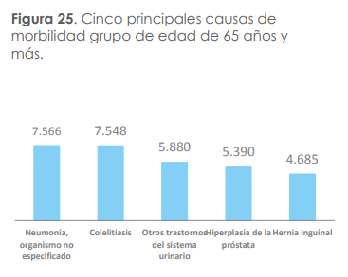
Resultados
Notes:
https://www.ecuadorencifras.gob.ec/documentos/web-inec/Estadisticas_Sociales/Camas_Egresos_Hospitalarios/Cam_Egre_Hos_2019/Boletin%20tecnico%20ECEH_2019.pdf

Slide 39
Resultados
Mortalidad

Slide 40
Resultados
Mortalidad
Lista de 99 causas |  | 2011 | 2012 | 2013 | 2014 | 2015 | 2016 | 2017 | 2018 | 2019 | 2020
Enfermedades isquémicas del corazón | Prevalencia x c/10000 | 14,49 | 14,41 | 20,5 | 30,39 | 34,32 | 43,13 | 47,73 | 49,11 | 48,41 | 49,11
 | Intervalo de predicción inferior |  |  |  |  |  |  |  |  | 73,39 | 74,06
 | Intervalo de predicción superior |  |  |  |  |  |  |  |  | 23,43 | 24,16
Diabetes Mellitus | Prevalencia x c/10000 | 30,61 | 30,52 | 30,96 | 28,67 | 28,67 | 29,73 | 29,34 | 26,95 | 28,99 | 28,16
 | Intervalo de predicción inferior |  |  |  |  |  |  |  |  | 31,29 | 30,24
 | Intervalo de predicción superior |  |  |  |  |  |  |  |  | 26,7 | 26,07
Enfermedades hipertensivas | Prevalencia x c/10000 | 33,88 | 40,9 | 32,49 | 28,03 | 26,68 | 26,22 | 24,92 | 23,5 | 21,9 | 20,42
 | Intervalo de predicción inferior |  |  |  |  |  |  |  |  | 29,18 | 27,82
 | Intervalo de predicción superior |  |  |  |  |  |  |  |  | 14,62 | 13,01

Slide 41
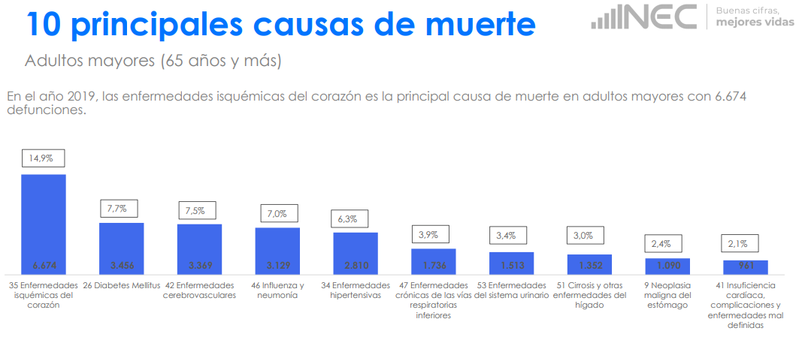
Resultados
Notes:
https://www.ecuadorencifras.gob.ec/documentos/web-inec/Poblacion_y_Demografia/Defunciones_Generales_2019/Presentacion_EDG%20_2019.pdf

Slide 42
Evaluación
Morbilidad
Lista de 298 causas | RMSE | MAE | MASE | MAPE | Interpretación MAPE
Neumonía | 2,78 | 1,93 | 0,56 | 3,00% | Pronóstico altamente preciso <10%
Colelitiasis y colecistitis | 2,015 | 1,635 | 0,76 | 3,60% | Pronóstico altamente preciso <10%
Diabetes mellitus | 3,94 | 3,02 | 0,56 | 6,50% | Pronóstico altamente preciso <10%
Ecuación | Causa298 | Término | Valor | StdErr | valor t | valor p
Prevalencia = 2700,07*ln(Año) + (-20481,1) | Neumonía | ln (Año) | 2700,07 | 350,58 | 7,70171 | < 0,0001
 |  | intercepto | -20481,1 | 2667,43 | -7,67819 | < 0,0001
Prevalencia = -4211,19*ln(Año) + 32088,5 | Colelitiasis y colecistitis | ln(Año) | 669,561 | 395,061 | 1,69483 | 0,128555
 |  | intercepto | -5047,36 | 3005,87 | -1,67917 | 0,131634
Prevalencia = 669,561*ln(Año) + (-5047,36) | Diabetes mellitus | ln(Año) | -4211,19 | 489,129 | -8,60956 | < 0,0001
 |  | intercepto | 32088,5 | 3721,6 | 8,62223 | < 0,0001
R cuadrado | 0,962186
valor p (Significancia) | < 0,0001
Notes:
En la evaluación de los resultados se consideraron la calidad del pronóstico usando el valor del error porcentual absoluto medio (MAPE), y en los modelos de regresión lineal, las medidas de calidad como la bondad del ajuste del modelo (es decir el valor p), y el coeficiente de determinación (R cuadrado). En referencia al pronóstico de la prevalencia de las tres principales causas de morbilidad del adulto mayor durante el 2019 y 2020 por cada 1000 pacientes egresados se obtiene valores aceptables con un R cuadrado igual a 0,962186 y una significancia de p < 0,0001

Slide 43
Evaluación
Pronóstico y evaluación, principales causas de morbilidad
R cuadrado | 0,962186
valor p (Significancia) | < 0,0001
Causa298 | 2011 | 2012 | 2013 | 2014 | 2015 | 2016 | 2017 | 2018 | 2019 | 2020 | MAPE | Interpretación MAPE
Neumonía | 57,26 | 57,22 | 60,38 | 59,21 | 59,84 | 65,29 | 66,32 | 67,65 | 66,64 ±7,33 | 67,48 ±7,19 | 3,00% | Pronóstico altamente preciso
Colelitiasis y colecistitis | 47,08 | 47,07 | 46,59 | 43,46 | 45,03 | 48,26 | 45,77 | 49,85 | 48,63 ±5,51 | 49,02 ±5,6 | 3,60% | Pronóstico altamente preciso
Diabetes mellitus | 58 | 57,44 | 50,74 | 48,66 | 48,31 | 43,26 | 43,03 | 40,06 | 41,99 ±5,93 | 40,09 ±5,47 | 6,50% | Pronóstico altamente preciso
Notes:
En cuanto al pronóstico de la prevalencia de las tres principales causas de mortalidad del adulto mayor durante el 2019 y 2020 por cada 10000 habitantes, también se obtiene valores aceptables con un R cuadrado igual a 0,909904 y una significancia de p <0,0001
En referencia a la hipótesis la creación del modelo de series temporales permitirá determinar el comportamiento de la morbimortalidad del adulto mayor ecuatoriano, fue demostrada, ya que los modelos creados tanto para la morbilidad como para la mortalidad proporcionan una prevalencia anual aceptable con un MAPE apropiado entre 19,30% y 3,00% inferior al 20%, con una bondad de ajuste significativa p<0,0001, y un considerable coeficiente de determinación R igual a 0,9.

Slide 44
Evaluación
Mortalidad
Lista de 99 causas | RMSE | MAE | MASE | MAPE | Interpretación MAPE
Enfermedades isquémicas del corazón | 6,92 | 5,72 | 0,51 | 19,30% | Buen pronóstico (entre 10% y 20%)
Diabetes Mellitus | 1,2 | 1,1 | 0,73 | 3,80% | Pronóstico altamente preciso <10%
Enfermedades hipertensivas | 3,64 | 2,03 | 0,58 | 5,70% | Pronóstico altamente preciso <10%
Ecuación | CausaCIE10 | Término | Valor | StdErr | valor t | valor p
Prevalencia = 9205,12*ln(Año) + -70003,1 | Enfermedades isquémicas del corazón | ln(Año) | 9205,12 | 997,753 | 9,22585 | < 0,0001
 |  | Intercepto | -70003,1 | 7591,52 | -9,22122 | < 0,0001
Prevalencia = -608,405*ln(Año) + 4658,39 | Diabetes Melli-tus | ln(Año) | -608,405 | 198,26 | -3,06873 | 0,0153775
 |  | Intercepto | 4658,39 | 1508,48 | 3,08813 | 0,0149319
Prevalencia = -3774,05*ln(Año) + 28743,2 | Enfermedades hipertensivas | ln(Año) | -3774,05 | 613,719 | -6,14948 | 0,0002742
 |  | intercepto | 28743,2 | 4669,56 | 6,15545 | 0,0002724
R cuadrado | 0,909904
valor p (Significancia) | < 0,0001
Notes:
En cuanto al pronóstico de la prevalencia de las tres principales causas de mortalidad del adulto mayor durante el 2019 y 2020 por cada 10000 habitantes, también se obtiene valores aceptables con un R cuadrado igual a 0,909904 y una significancia de p <0,0001
En referencia a la hipótesis la creación del modelo de series temporales permitirá determinar el comportamiento de la morbimortalidad del adulto mayor ecuatoriano, fue demostrada, ya que los modelos creados tanto para la morbilidad como para la mortalidad proporcionan una prevalencia anual aceptable con un MAPE apropiado entre 19,30% y 3,00% inferior al 20%, con una bondad de ajuste significativa p<0,0001, y un considerable coeficiente de determinación R igual a 0,9.

Slide 45
Evaluación
Pronóstico y evaluación de las principales causas de mortalidad
R cuadrado | 0,909904
valor p (Significancia) | < 0,0001
Lista 99 causas | 2011 | 2012 | 2013 | 2014 | 2015 | 2016 | 2017 | 2018 | 2019 | 2020 | MAPE | Interpre-tación MAPE
Enfermeda-des isqué-micas del corazón | 14,49 | 14,41 | 20,50 | 30,39 | 34,32 | 43,13 | 47,73 | 49,11 | 48,41 ±24,98 | 49,11 ±24,95 | 19,30% | Buen pronós-tico
Diabetes Mellitus | 30,61 | 30,52 | 30,96 | 28,67 | 28,67 | 29,73 | 29,34 | 26,95 | 28,99 ±2,3 | 28,16 ±2,08 | 3,80% | Pronóstico altamente preciso
Enfermeda-des hiper-tensivas | 33,88 | 40,90 | 32,49 | 28,03 | 26,68 | 26,22 | 24,92 | 23,50 | 21,90 ±7,28 | 20,42 ±7,4 | 5,70% | Pronóstico altamente preciso
Notes:
En cuanto al pronóstico de la prevalencia de las tres principales causas de mortalidad del adulto mayor durante el 2019 y 2020 por cada 10000 habitantes, también se obtiene valores aceptables con un R cuadrado igual a 0,909904 y una significancia de p <0,0001
En referencia a la hipótesis la creación del modelo de series temporales permitirá determinar el comportamiento de la morbimortalidad del adulto mayor ecuatoriano, fue demostrada, ya que los modelos creados tanto para la morbilidad como para la mortalidad proporcionan una prevalencia anual aceptable con un MAPE apropiado entre 19,30% y 3,00% inferior al 20%, con una bondad de ajuste significativa p<0,0001, y un considerable coeficiente de determinación R igual a 0,9.

Slide 46
AGENDA
Contexto del Problema
Planteamiento del Problema
Objetivos
Hipótesis y Alcance
Herramientas y técnicas seleccionadas
Propuesta
Resultados Obtenidos
Conclusiones y Recomendaciones
Demostración

Slide 47
Conclusiones
De acuerdo a diferentes investigaciones las series temporales han sido de gran apoyo en el área de la salud, ya que han permitido múltiples estudios sobre el diagnóstico y tratamiento de enfermedades, permitiendo el análisis de los datos médicos y predicciones de gran precisión que han cobrado una mayor notoriedad.
La divulgación de información oficial fue de mucha utilidad para el desarrollo del presente caso de estudio, ya que a través de los datos proporcionados del INEC se pudo recolectar los archivos del periodo 2011-2018 necesarios para el desarrollo del proyecto.
Para realizar el ETL es necesario verificar las inconsistencias de los campos y registros, y así poder determinar si se promedian o eliminan los valores fuera de rango o nulos. La herramienta Tableau Prep fue seleccionada para el proceso de ETL, bajo los criterios de acceso libre, procesamiento veloz de datos en memoria, estadísticas de rápida visualización, conexión a múltiples fuentes de datos y archivos.

Slide 48
Conclusiones
La plataforma Tableau Public de uso gratuito permitió incorporar todos los datos depurados para el diseño y generación del modelo de series temporales ya que internamente hace uso del lenguaje R y ofrece un adecuado procesamiento de los datos.
Con referencia a la evaluación del pronóstico de los modelos que hicieron uso del método estacional de Holt-Winters, se obtuvo una prevalencia anual aceptable y un apropiado Error Porcentual Absoluto Medio (MAPE) inferior al 19,30%; pese a que existen algunas métricas de evaluación se considera el MAPE como el más apropiado.
Se pudo determinar que los modelos de series temporales elaborados para la morbilidad y la mortalidad permitieron determinan el comportamiento de la morbimortalidad del adulto mayor ecuatoriano.

Slide 49
Recomendaciones
Al momento de realizar la revisión inicial de literatura se recomienda seguir el proceso respectivo, para obtener una adecuada cadena de búsqueda y en consecuencia artículos que proporcionen información relevante del tema.
En la fase de comprensión de los datos, es recomendable tener presente el formato o extensión que posee la información recolectada para poder determinar la mejor herramienta.
Se sugiere que, al presente estudio, se pueden aplicar otros métodos de análisis y pronósticos tales como Fuzzy, Naive, CUmulative SUM (CUSUM), el Early Aberration Reporting System (EARS), Box-Jenkins o el promedio móvil integrado autorregresivo (ARIMA), haciendo uso de las herramientas y métricas que se adapten mejor a estos métodos.
Se propone que la información obtenida en este estudio pueda ser utilizada por instituciones públicas, privadas, individuos y profesionales de la salud para evaluar posibles riesgos, y tomar medidas preventivas o establecer políticas respecto a este sector vulnerable.

Slide 50
AGENDA
Contexto del Problema
Planteamiento del Problema
Objetivos
Hipótesis y Alcance
Herramientas y técnicas seleccionadas
Propuesta
Resultados Obtenidos
Conclusiones y Recomendaciones
Demostración

Slide 51
Demo

Slide 52
¿Preguntas?

Slide 53
Gracias

